Slide 1


RÉGIMEN DE COMPRAS Y CONTRATACIONES DE BIENES Y SERVICIOS GOBIERNO DE SAN JUAN
MODULO III: PROVEEDORES DEL ESTADO
PORTAL DE COMPRAS PUBLICAS

Slide 2

PORTAL DE COMPRAS PÚBLICAS (Art. 15-16 y del 133 al 137 Dec. Reg. Nº 004)
Este Portal Web Oficial es una Plataforma administrada por la OCC.
Se denomina www.compraspúblicas.sanjuan.gob.ar
Herramienta de Interacción entre el Estado, Proveedores y Ciudadanos
De acceso público y gratuito
Centraliza toda info de compras, ventas, locaciones y contrataciones de bs y ss del Sector Público no Financiero
El Portal Web es de uso obligatorio para la publicación de todas las contrataciones que realiza el Estado
Sin perjuicio también de la publicación en Boletín Oficial u otro medio que disponga la autoridad competente.
www.compras.sanjuan.gob.ar

Slide 3
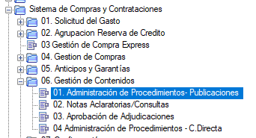
¿CÓMO SE GENERA UNA PUBLICACIÓN EN EL PORTAL?
1- Si el procedimiento no esta generado a traves de una Gestion de Compra, ingresar:
En el sistema SIIF, Sistema de Compras y Contrataciones 06/Gestion de Contenidos /01.Administración de Procedimientos - Publicaciones:
www.compras.sanjuan.gob.ar

Slide 4
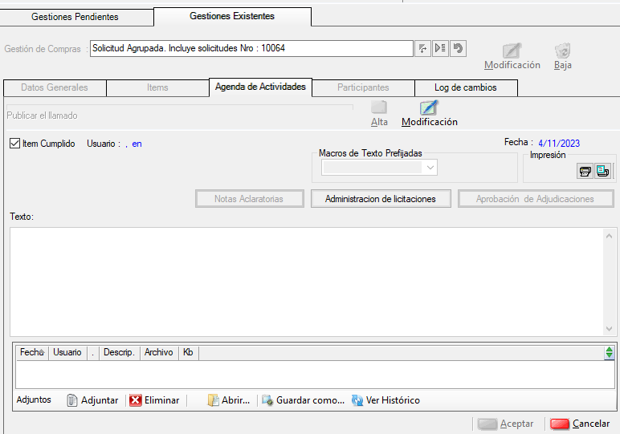
¿CÓMO SE GENERA UNA PUBLICACIÓN EN EL PORTAL?
2- Si el procedimiento esta generado a traves de una Gestion de Compra, ingresar:
En el sistema SIIF, Sistema de Compras y Contrataciones. 04/Gestion de Compras /01.Gestión de Compras, en la Solapa de Agenda de Actividades, Items 5-Publicar el llamado, luego ingresar a la opcion Administracion de Licitaciones.
www.compras.sanjuan.gob.ar

Slide 5
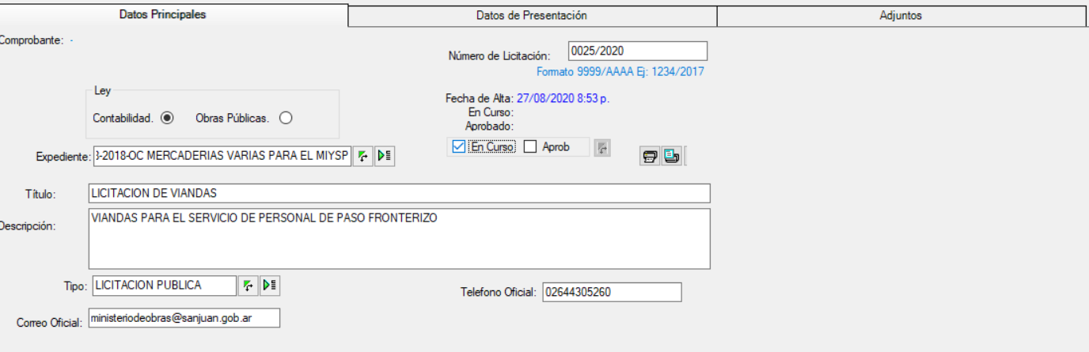
¿CÓMO SE GENERA UNA PUBLICACIÓN EN EL PORTAL?
Completar todos los datos requeridos en las solapas correspondientes.
www.compras.sanjuan.gob.ar

Slide 6
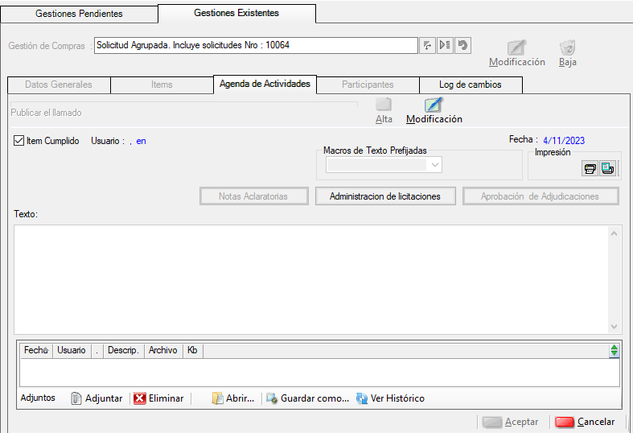
¿CÓMO SE GENERA UNA PUBLICACIÓN EN EL PORTAL?
- Poner en curso y aceptar, luego debe ser Aprobado por la Autoridad de Área correspondiente.
Inmediatamente todos los datos cargados en el Módulo del SIIF serán Publicados en el Portal de Compras Públicas.
A las Publicaciones se accede desde la opción “Publicaciones del Portal de Compras Públicas” o bien ingresando directamente al link licitaciones.sanjuan.gob.ar
www.compras.sanjuan.gob.ar

Slide 7
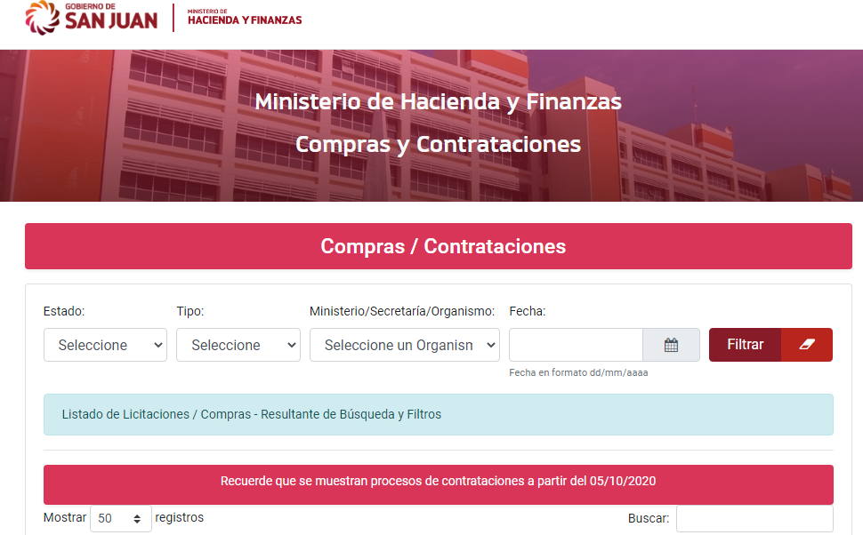
FUNCIONES DEL PORTAL DE PUBLICACIONES: Filtros
- Para facilitar la búsqueda de una publicación tenemos 4 opciones de Filtros disponibles.
www.compras.sanjuan.gob.ar

Slide 8
FUNCIONES DEL PORTAL DE PUBLICACIONES: Filtros
1- Estado:
.Proceso de Apertura: Lista las Futuras Aperturas de Ofertas.
.Proceso de Adjudicación: Lista las Publicaciones de Procedimientos que están en proceso de
Adjudicación.
.Finalizadas: Lista los Procedimientos que ya fueron resueltos (Adjudicada/Fracasada/Desierta).
www.compras.sanjuan.gob.ar

Slide 9
FUNCIONES DEL PORTAL DE PUBLICACIONES: Filtros
2. Tipo: permite seleccionar según el tipo de procedimiento que consiste la publicación.
3. Ministerios/Secretaria/Organismo: permite seleccionar quien efectúa el Procedimiento.
4. Fecha: permite seleccionar según la fecha de apertura del Procedimiento.
www.compras.sanjuan.gob.ar

Slide 10
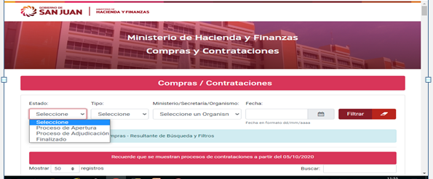
www.compras.sanjuan.gob.ar

Slide 11
PUNTOS IMPORTANTES A TENER EN CUENTA:
- Todo Procedimiento Publicado puede ser Prorrogado hasta un día antes de su Fecha de Apertura ( a través del SIIF - Módulo Administración de Licitaciones).
-Tener en cuenta que todo Procedimiento (a excepción de Contratación Directa por Monto) se debe Publicar si fue Adjudicado/Fracasado o Desierto (a través del SIIF – Módulo Aprobación de Adjudicaciones).
- A los fines de ir perfeccionando el Módulo Gestión de Contenidos y el Portal de Publicaciones es que los “Invitamos a que realicen sugerencias nuevas que tengan al respecto”.
www.compras.sanjuan.gob.ar

Slide 12


